Slide 1

Дружба нашего класса

Slide 2
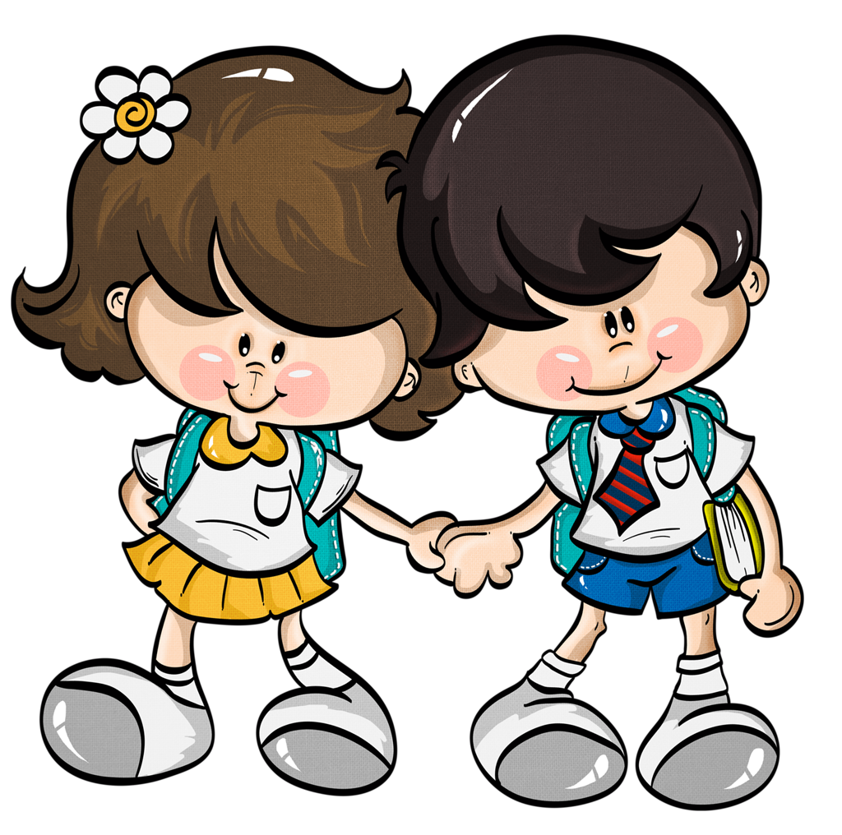
Что такое дружба?
Дружба - это близкие отношения между людьми, которые основаны на взаимном доверии, привязанности, общих интересах и готовности помогать друг другу.

Slide 3
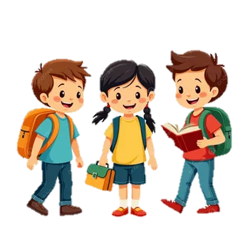
Что такое коллектив?
Коллектив - это команда, которая работает или играет вместе, поддерживает друг друга и стремится к чему-то общему.

Slide 4

Дерево дружбы.
Какие слова подходят к термину «Настоящий друг»?
Добрый
Злой
Отзывчивый
Жадный
Верный
Завистливый
Равнодушный
Общительный

Slide 5

Что лежит в основе взаимопонимания?
Умение слушать
Умение слышать
Уважение
Общие цели
Способность ставить себя на место другого

Slide 6
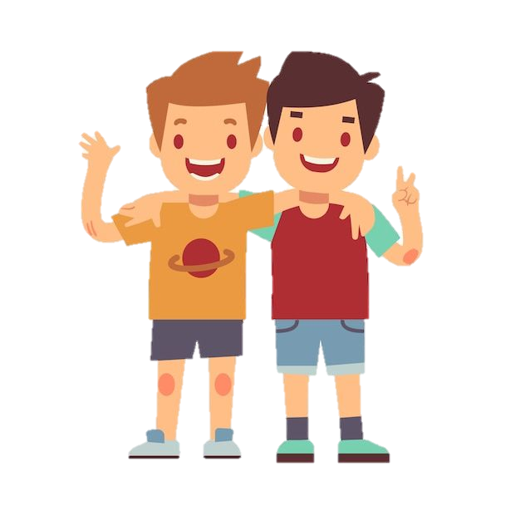
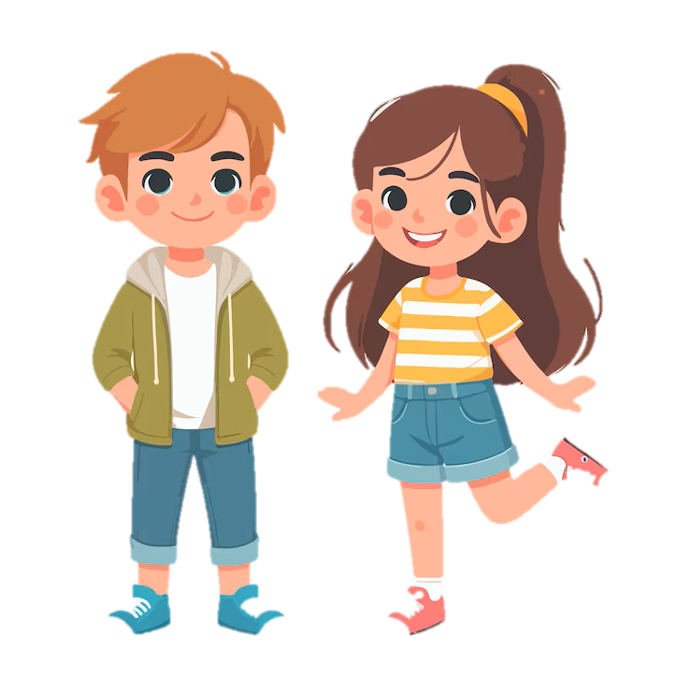
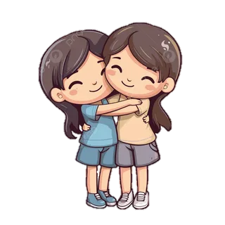
Дополни пословицы
Не имей сто рублей, а имей
сто друзей
Человек без друзей, что дерево
без корней
Нет друга – ищи, а нашел
- береги
Дружба как стекло: разобьешь
- не склеишь
Дружба крепче не лестью, а
правдой и честью

Slide 7
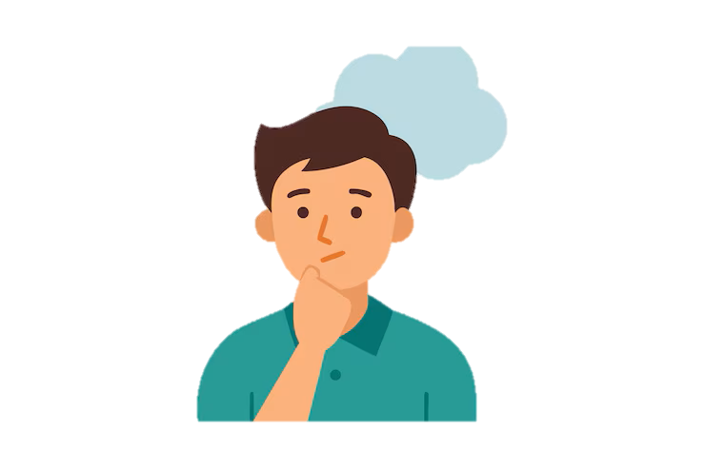
Работа по рядам
1 ряд: Опишите человека, с которым легко завести разговор
2 ряд: Какие качества способствуют взаимопониманию?
3 ряд: Почему иногда люди не понимают друг друга?

Slide 8
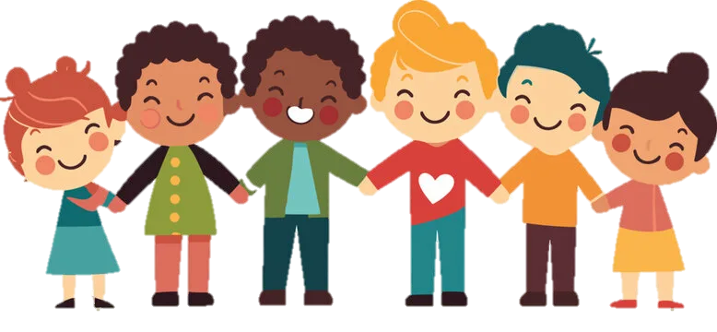
Подведем итоги

